Slide 1


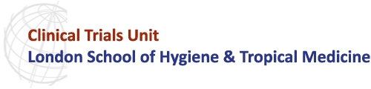
トラネキサム酸の効果
出血を伴う外傷患者の死亡リスクを低下
科学的根拠をここに示します

Slide 2
外傷により出血死する人の数は毎年数百万人におよぶ
毎年何百万人もの人が外傷により死亡する。 多くの患者は生存したまま病院に搬送される。
このスライドは院内外傷死の原因の内訳を示します。
出血
45%
中枢神経損傷
41%
その他
4%
臓器不全
10%

Slide 3
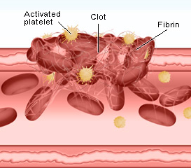
凝固と線溶
出血を伴う外傷患者では：
血管の障害部位にすばやく凝固が起こる。
線維素溶解により血魁が分解される。
重症の出血を伴う患者では、この線維素溶解により出血が悪化することがある。

Slide 4
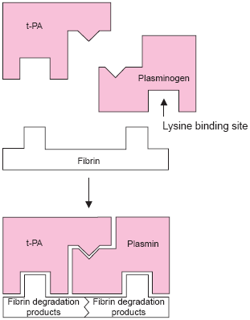
線維素溶解
血管の障害部位から出たプラスミノゲン活性化因子は、プラスミノゲンをプラスミンに変える。
プラスミンはフィブリンに結合し、フィブリン塊を壊す。これが線維素溶解である。

Slide 5
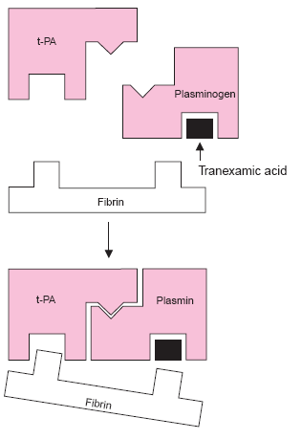
トラネキサム酸は線溶を抑制
トラネキサム酸はプラスミンの働きを阻害することで、血栓溶解を抑える。

Slide 6
トラネキサム酸は外科手術による出血を低減
外科患者にトラネキサム酸（TXA）を投与すると、
輸血の必要性が約1/3低減します。
輸血の必要性
RR (95% CI)
TXA
0.61 (0.54–0 .69)
0.4
0.8
1.2
1.6
TXA better TXA worse

Slide 7
The CRASH-2 Trial
トラネキサム酸は線維素溶解を抑える
トラネキサム酸は外科手術による出血を減少する
多くの外傷患者が出血により死亡する
トラネキサム酸が出血を伴う外傷患者の命を救えるか
を調べるために、大規模なRCTを試行しました。
これがCRASH2です。
＊RCT:無作為化プラセボ比較対照試験

Slide 8
方法
2万人以上の出血を伴う外傷患者を、トラネキサム酸投与群、
またはプラセボ投与群のどちらか一方に、無作為的に
割り付けました。
受傷8時間以内の成人外傷患者で、重症出血、またはそのリスク
を有すると担当医師が判断した患者は全て、本試験の対象に
含まれました。
受傷4週間以内の在院死および全ての主要な副作用に関する
データを収集しました。

Slide 9
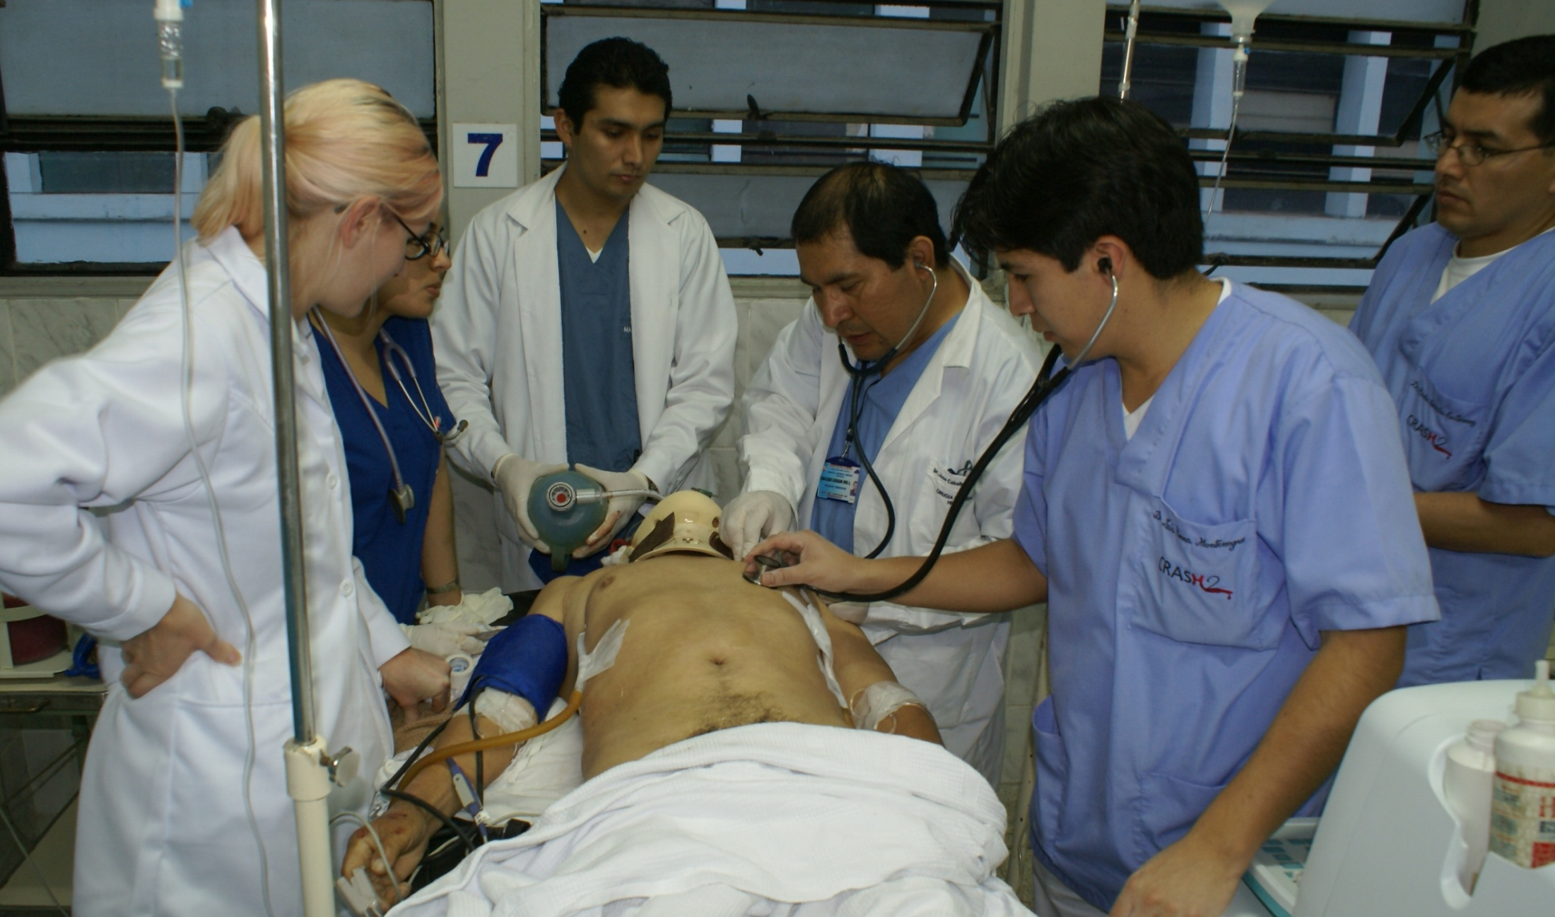

Slide 10
我々が使用したトラネキサム酸の投与量
治療 | トラネキサム酸投与量
初回負荷 | １ｇを１０分間で投与 （ゆっくり静注または等張液で点滴静注）
維持 | １ｇを８時間で投与 （等張液で点滴静注）

Slide 11





















たくさんの外傷患者を無作為的に割り付けました
患者数：20,211人
患者登録
40 ヶ国
274 施設

Slide 12
優れた症例追跡
20,211 無作為割付け
10,096
トラネキサム酸投与群
10,115
プラセボ投与群
3
同意撤回
1
同意撤回
10,093
ベースラインデータ
10,114
ベースラインデータ
33
追跡不能
47
追跡不能
最終追跡 = 10,060 (99.7%)
最終追跡= 10,067 (99.5%)

Slide 13
基本患者背景因子
両群間で均衡が取れていました
 | TXA n (%) | Placebo n (%)
Gender
Male | 8,439 (83.6) | 8,496 (84.0)
Female | 1,654 (16.4) | 1,617 (16.0)
[not known] | 0 | 1
Age (years)
<25 | 2,783 (27.6) | 2,855 (28.2)
25–34 | 3,012 (29.8) | 3,081 (30.5)
35–44 | 1,975 (19.6) | 1,841 (18.2)
>44 | 2,321 (23.0) | 2,335 (23.1)
[not known] | 2 | 2

Slide 14
基本患者背景因子
両群間で均衡が取れていました
 | TXA n (%) | Placebo n (%)
Time since injury (hours)
≤1 hour | 3,756 (37.2) | 3,722 (36.8)
>1 to ≤3 hours | 3,045 (30.2) | 3,006 (29.7)
>3 hours | 3,006 (29.7) | 3,380 (33.4)
[not known] | 5 | 6
Type of injury
Blunt | 6,812 (67.5) | 6,843 (67.7)
Penetrating | 3,281 (32.5) | 3,271 (32.3)

Slide 15
基本患者背景因子
両群間で均衡が取れていました
 | TXA n (%) | Placebo n (%)
Systolic Blood Pressure (mmHg)
>89 | 6,901 (68.4) | 6,791 (67.1)
76–89 | 1,615 (16.0) | 1,697 (16.8)
≤75 | 1,566 (15.5) | 1,608 (15.9)
[not known] | 11 | 18
Glasgow Coma Score
Severe (3–8) | 1,799 (17.8) | 1,839 (18.2)
Moderate (9–12) | 1,353 (13.4) | 1,351 (13.4)
Mild (13–15) | 6,934 (68.7) | 6,908 (68.3)
[not known] | 7 | 16

Slide 16
結果
死亡原因 TXA プラセボ 死亡リスク P 値 10,060 10,067
出血 489 574 0.85 (0.76–0.96) 0.0077
血栓症 33 48 0.69 (0.44–1.07) 0.096
臓器不全 209 233 0.90 (0.75–1.08) 0.25
頭部外傷 603 621 0.97 (0.87–1.08) 0.60
その他 129 137 0.94 (0.74–1.20) 0.63
全ての死 1463 1613 0.91 (0.85–0·97) 0·0035

Slide 17
最大の効果は出血死に対して認められた
TXA (n= 10,060)
489 (4.9%)
Placebo (n= 10,067)
574 (5.7%)
RR (95% CI)
0.85 (0.76–0.96) 2P=0.0077
0.8
0.9
1.0
1.1
TXA better
TXA worse
Notes:
This is just reiterating the main effect on all cause mortality.
The bottom line is that this is very good news for trauma patients.
The vertical line crossing 1 signifies the line of no-effect.

Slide 18
出血死に対して－早期治療ほど効果あり
RR (99% CI)
p=0.000008
≤1 hour
0.68 (0.54–0.86)
>1 to ≤ 3 hours
0.79 (0.60–1.04)
>3 hours
1.44 (1.04–1.99)
0.85 (0.76–0.96)
.7
.8
.9
1
1.1
1.2
1.3
1.4
1.5

Slide 19
出血死は受傷後すぐに起きるため、
治療は早期でなければならない

Slide 20
血栓症の増加は認めなかった
TXA
allocated
(10,060)
Placebo
allocated
(10,067)
Risk ratio (95% CI)
DVT 40 (0.40%) 41 (0.41%)
PE 72 (0.69%) 71 (0.70%)
MI 35 (0.35%) 55 (0.52%)
Stroke 57 (0.56%) 66 (0.65%)
Any 168 (1.63%) 201 (1.95%)
.6
.7
.8
.9
1
1.1
1.2
TXA better
TXA worse

Slide 21
トラネキサム酸は患者依存度を改善させた
 | TXA [n=10060] | Placebo [n=10067] | RR (95% CI) | p-value
No symptoms | 1,483 (17.3%) | 1,334 (15.8%) | 1.11 (1.04 – 1.19) | 0.0023
Minor symptoms | 3,054 (30.4%) | 3,061 (30.4%) | 1.00 (0.96 – 1.04) | 0.94
Some restriction | 2,016 (20.0%) | 2,069 (20.6%) | 0.97 (0.92 – 1.03) | 0.36
Dependent | 1,294 (12.9%) | 1,273 (12.6%) | 1.02 (0.95 – 1.09) | 0.63
Fully dependent | 696 (6.9%) | 676 (6.7%) | 1.03 (0.93 – 1.14) | 0.57
Dead | 1,463 (14.5%) | 1,613 (16.0%) | 0.91 (0.85 – 0.97) | 0.0035

Slide 22
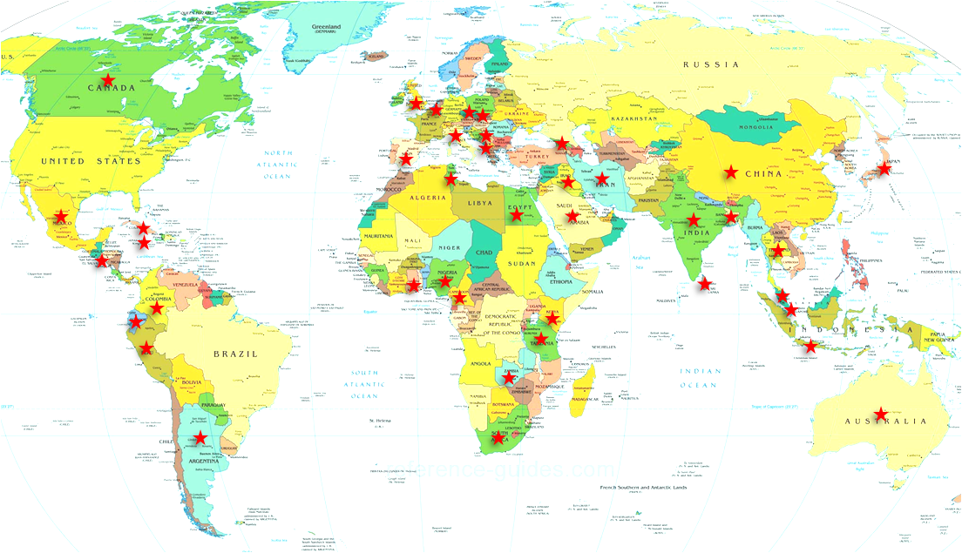
CRASH-2は４大陸で施行されました
すべての大陸において、死亡率の低下を認めています

Slide 23
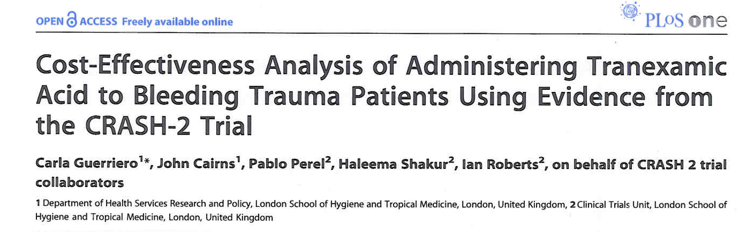
トラネキサム酸は非常にコスト効率が良い

Slide 24
結論
トラネキサム酸は出血を伴う外傷患者の死亡率を低減させます。
トラネキサム酸治療群では、副作用としての血栓症増加を認めていません。
トラネキサム酸は早期－受傷の３時間以内－に投与する 必要があります。
トラネキサム酸は高価なものではないため、世界中で年間何十万人もの命を救うことが出来ます。

Slide 25
トラネキサム酸の現在の使用状況
CRASH-2 臨床試験後、トラネキサム酸はWHOのEssential Medicines リストに追加されました。（2011年3月）
軍隊では戦闘による負傷兵の治療にトラネキサム酸を使用しています。
トラネキサム酸は世界各国の病院で使用されています。
トラネキサム酸は救急車での治療に使用できます。

